Slide 1

FACULTÉ DES SCIENCES ET DES TECHNOLOGIES (FST)
Par: Evena Leamande
Christian Francois
coffy innocent manahenn
Conception d’un reseau IOT sécurisé.
4/20/2026
1

Slide 2
Introduction
Dans un environnement hospitalier, la surveillance et l'assistance des patients handicapés représentent un défi permanent. Les systèmes traditionnels de surveillance manquent d'automatisation et nécessitent une présence humaine constante, ce qui peut entraîner des délais d'intervention critiques.
Ce projet propose une solution IoT intelligente permettant au personnel médical (contrôleur) de surveiller à distance une chambre de patient handicapé et d'intervenir automatiquement en cas d'incident, grâce à un réseau connecté simulé dans Cisco Packet Tracer.
4/20/2026
2

Slide 3
Problématique
Les patients hospitalisés en chambre handicapée nécessitent une surveillance permanente. Un incident (chute, intrusion, malaise) peut survenir à tout moment, même la nuit, sans qu'aucun soignant ne soit présent dans la chambre.
Comment mettre en place un système intelligent capable de détecter automatiquement tout mouvement dans la chambre, d'alerter le personnel médical et de déclencher des actions de sécurité (alarme, caméra, lumière, fenêtre) sans intervention manuelle ?
Détection fiable
Alerte immédiate
Identifier tout mouvement ou intrusion dans la chambre du patient en temps réel.
Notifier automatiquement le poste de contrôle dès qu'un incident est détecté.
Actions automatiques
Réseau sécurisé
Allumer la lumière, ouvrir la fenêtre et déclencher l'alarme sans intervention humaine.
Assurer une communication fiable entre les deux zones via un réseau IP structuré.
4/20/2026
3

Slide 4
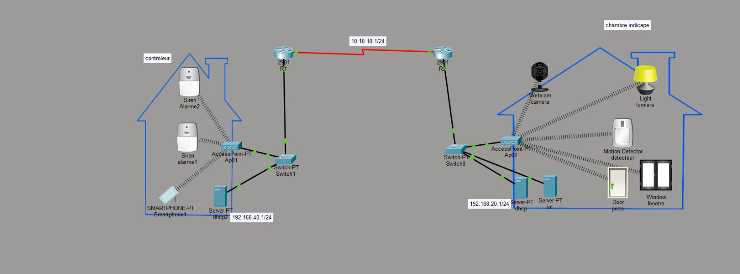
Objectifs du projet
Objectif principal
Concevoir et simuler un système IoT hospitalier permettant la surveillance automatique des patients handicapés et l'intervention à distance du personnel medical.
1
=
4
.
4/20/2026
4

Slide 5
Architecture réseau
Zone Contrôleur — 192.168.40.0/24
Chambre Handicapée — 192.168.20.0/24
Routeur R1 (2901)
Switch1 (Switch-PT)
AccessPoint Ap01
Serveur DHCP2
Siren Alarme1 & Alarme2
Smartphone1 (contrôle)
Routeur R2 (2901)
Switch0 (Switch-PT)
AccessPoint Ap02
Serveur DHCP
Serveur IoT
Webcam (caméra)
Light (lumière)
Motion Detector (détecteur)
Door (porte)
Window (fenêtre)
WAN
10.10.10.1/24
4/20/2026
5

Slide 6


Description des zones
Poste de Contrôle (Gauche)
Chambre Handicapée (Droite)
Rôle :
Rôle :
Le contrôleur est le poste central de surveillance médicale. Le personnel de sécurité peut observer en temps réel la chambre du patient et déclencher des actions à distance.
La chambre est équipée de capteurs IoT connectés. Si un patient a besoin d'aide ou si un mouvement est détecté, le système réagit automatiquement et alerte le contrôleur.
Équipements :
Équipements :
Routeur R1 + Switch1 + AP01
Serveur DHCP (192.168.40.1/24)
Siren Alarme1 & Alarme2
Smartphone1 (interface de contrôle)
Routeur R2 + Switch0 + AP02
Serveur DHCP + Serveur IoT
Webcam, Lumière (Light)
Détecteur de mouvement
Porte (Door) + Fenêtre (Window)
4/20/2026
6

Slide 7
Scénarios de fonctionnement
Le système fonctionne selon des conditions programmées dans le Serveur IoT. Voici les 3 scénarios automatisés :
Détection de mouvement → Surveillance
ACTIONS : Webcam s'active et filme la chambre • Lumière (Light) s'allume automatiquement • La fenêtre s'ouvre pour l'aération
1
CONDITION : Si : Motion Detector détecte un mouvement
Intrusion ou danger → Alarme
ACTIONS : Alarme (Siren) se déclenche au poste de contrôle • Caméra enregistre la scène • Notification envoyée au Smartphone du contrôleur
2
CONDITION : Si : Mouvement suspect ou accès non autorisé détecté
Absence de danger → Veille
ACTIONS : La lumière s'éteint automatiquement • La fenêtre se ferme • Le système retourne en mode veille
3
CONDITION : Si : Aucun mouvement détecté pendant X secondes
4/20/2026
7

Slide 8
Plan d'adressage IP
Le réseau est divisé en 3 sous-réseaux distincts assurant la séparation logique des zones :
Zone / Équipement
Réseau
Masque
Passerelle
Rôle
Contrôleur (R1, Switch1, Ap01, DHCP2, Siren, Smartphone)
192.168.40.0
/24
192.168.40.1
Zone de contrôle médical
Chambre (R2, Switch0, Ap02, DHCP, IoT Server, devices)
192.168.20.0
/24
192.168.20.1
Zone patient handicapé
Liaison WAN (R1 ↔ R2)
10.10.10.0
/24
—
Interconnexion routeurs
4/20/2026
9

Slide 9
Résultats et analyse
La simulation dans Cisco a permis de valider le bon fonctionnement du système IoT hospitalier :
Réseau opérationnel
Détection fonctionnelle
Les 3 sous-réseaux communiquent correctement. Les routeurs R1 et R2 échangent les données via la liaison WAN 10.10.10.0/24.
Le Motion Detector déclenche bien les actions programmées : activation caméra, lumière, fenêtre dès qu'un mouvement est capté.
Alarme opérationnelle
✓
Contrôle à distance
Les Sirens Alarme1 et Alarme2 se déclenchent automatiquement au poste de contrôle lors d'une intrusion ou anomalie détectée.
Le Smartphone du contrôleur peut surveiller et interagir avec tous les équipements de la chambre via WiFi et le serveur IoT.
4/20/2026
10

Slide 10
Perspectives
Des améliorations futures permettraient de rendre ce système encore plus efficace et réaliste :
Déploiement physique
Intelligence artificielle
Implémenter le système avec de vrais équipements : caméras IP et capteurs physiques dans une chambre d'hôpital réelle.
Intégrer de l'IA pour analyser les comportements des patients, anticiper les chutes ou malaises et alerter proactivement le personnel.
Application mobile dédiée
Cybersécurité IoT
Développer une app mobile pour le personnel médical permettant de voir en temps réel la chambre et d'agir sur les équipements à distance.
Renforcer la sécurité avec chiffrement TLS, authentification des dispositifs IoT et surveillance des accès réseau pour protéger les données patients.
4/20/2026
11

Slide 11
Conclusion
Ce projet Hospital IoT a démontré comment la technologie IoT peut transformer la prise en charge des patients handicapés en milieu hospitalier. En combinant des capteurs intelligents, des actionneurs automatiques et un réseau IP structuré, nous avons simulé un système capable de :
Détecter automatiquement les mouvements dans la chambre du patient
Déclencher une alarme au poste de contrôle en cas de danger ou d'intrusion
Activer caméra, lumière et fenêtre sans intervention humaine
Permettre au contrôleur de superviser et agir à distance via smartphone
4/20/2026
12

Slide 12
Merci pour votre attention !
4/20/2026
13

